Slide 1
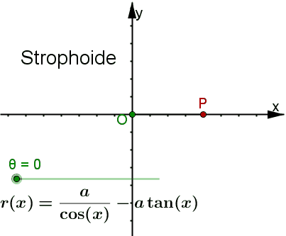
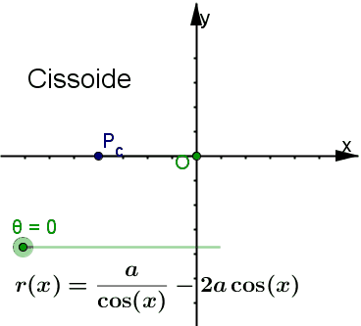
Kurven erkunden und verstehen
.
Vielfältige Argumente und eigenes Erkunden von Klasse 8 bis zum 8. Semester
Prof. Dr. Dörte Haftendorn, Leuphana Universität Lüneburg, http://www.mathematik-verstehen.de Folie 1

Slide 2
Kurven erkunden und verstehen
Mein Buch ist in Arbeit!
Auf der Kurven-Website finden Sie diesen Vortrag und die interaktiven Dateien
ab Winter 2016/17
Bis dahin
und Bereich Kurven
www.kurven-erkunden-und-verstehen.de
Prof. Dr. Dörte Haftendorn, Leuphana Universität Lüneburg, http://www.mathematik-verstehen.de Folie 2

Slide 3
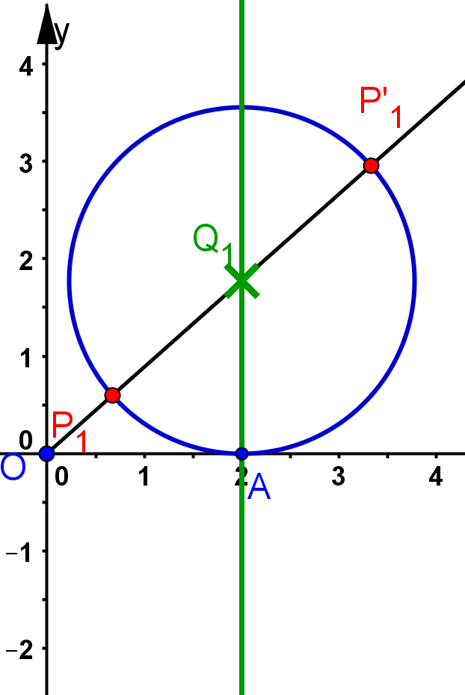
Strophoide Original Definition
Grün: Beweglich, Q auf Weg
Blau: geometrische Elemente
Rot: Ergebnis Ortskurve
geometrische Definition
Prof. Dr. Dörte Haftendorn, Leuphana Universität Lüneburg, http://www.mathematik-verstehen.de Folie 3

Slide 4
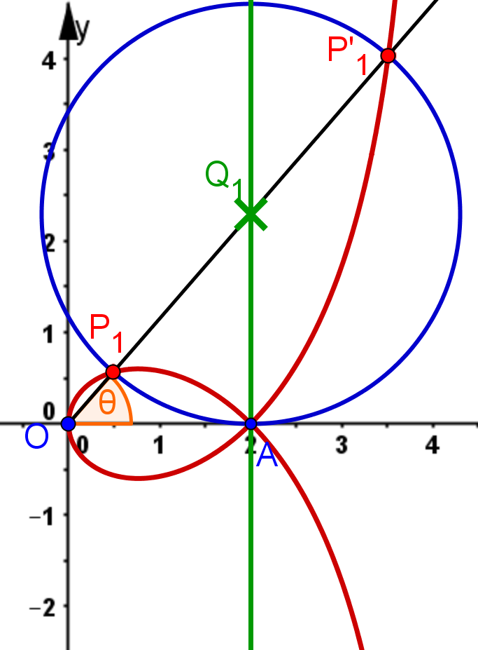
Strophoide Polargleichung
Grün: Beweglich, Q=(u,v) auf Weg
Blau: geometrische Elemente
Rot: P=(x,y), Ergebnis Ortskurve
Asymptote?
Sichere Punkte?
Polargleichung für den Weg
Polargleichung Strophoide
Da ist nichts weggelassen,
die Beweise sind so kurz!
Prof. Dr. Dörte Haftendorn, Leuphana Universität Lüneburg, http://www.mathematik-verstehen.de Folie 4

Slide 5
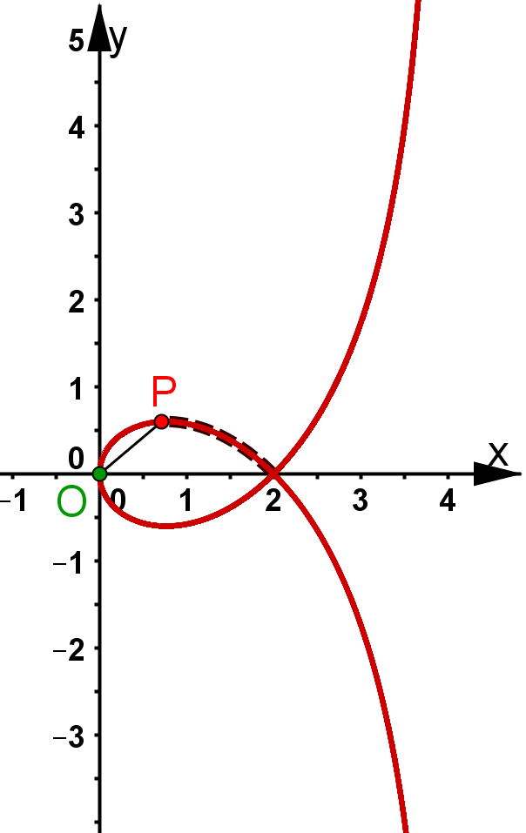
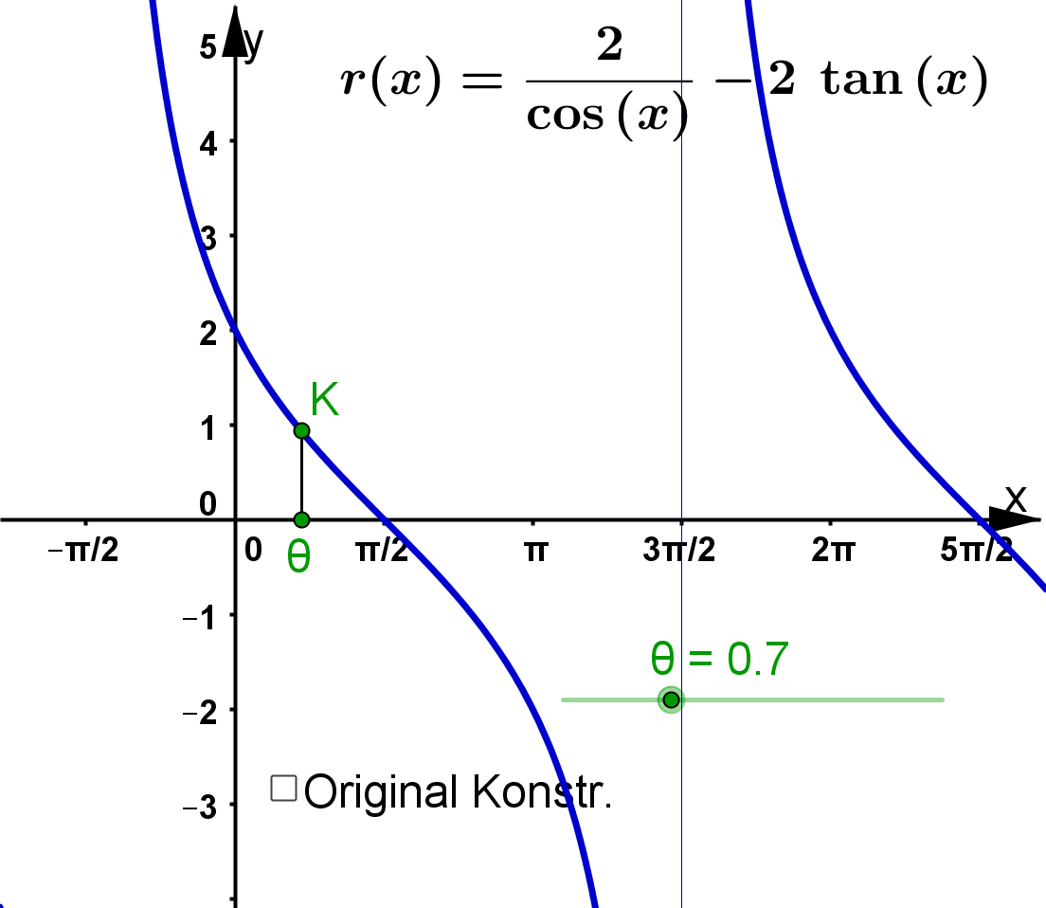
Strophoide Polar-kartesische Sicht
Ani.Grundlage
Prof. Dr. Dörte Haftendorn, Leuphana Universität Lüneburg, http://www.mathematik-verstehen.de Folie 5

Slide 6
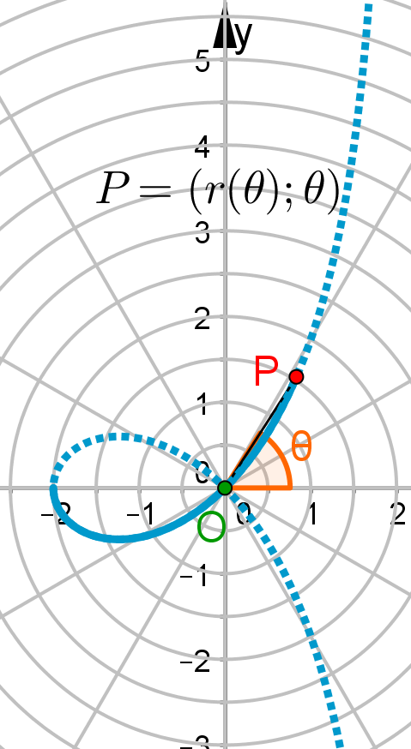
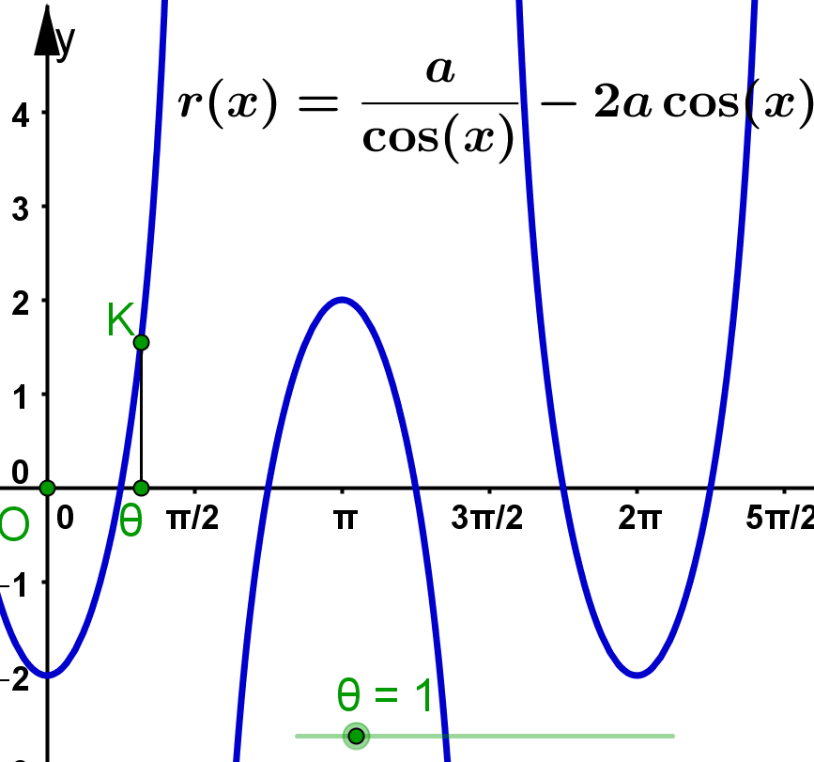
Cisso-Polar-kartesische Sicht
Ani.Grundlage
Prof. Dr. Dörte Haftendorn, Leuphana Universität Lüneburg, http://www.mathematik-verstehen.de Folie 6

Slide 7
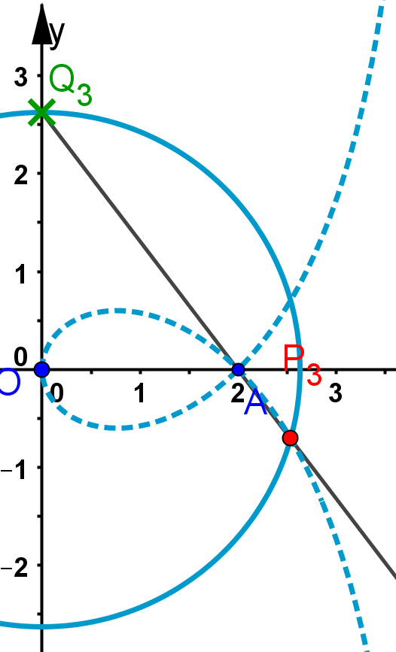
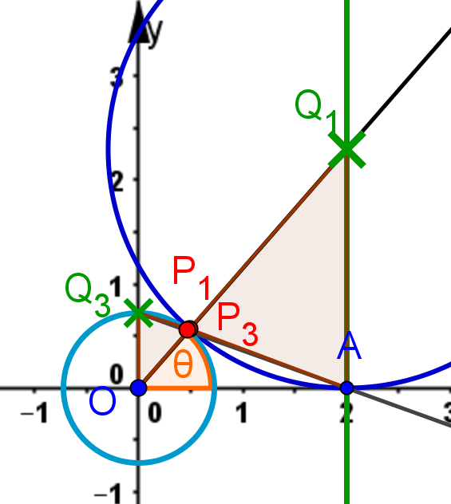
Schlaufe 3 Strophoide
Schlaufe 3 ist die Strophoide
Prof. Dr. Dörte Haftendorn, Leuphana Universität Lüneburg, http://www.mathematik-verstehen.de Folie 7

Slide 8
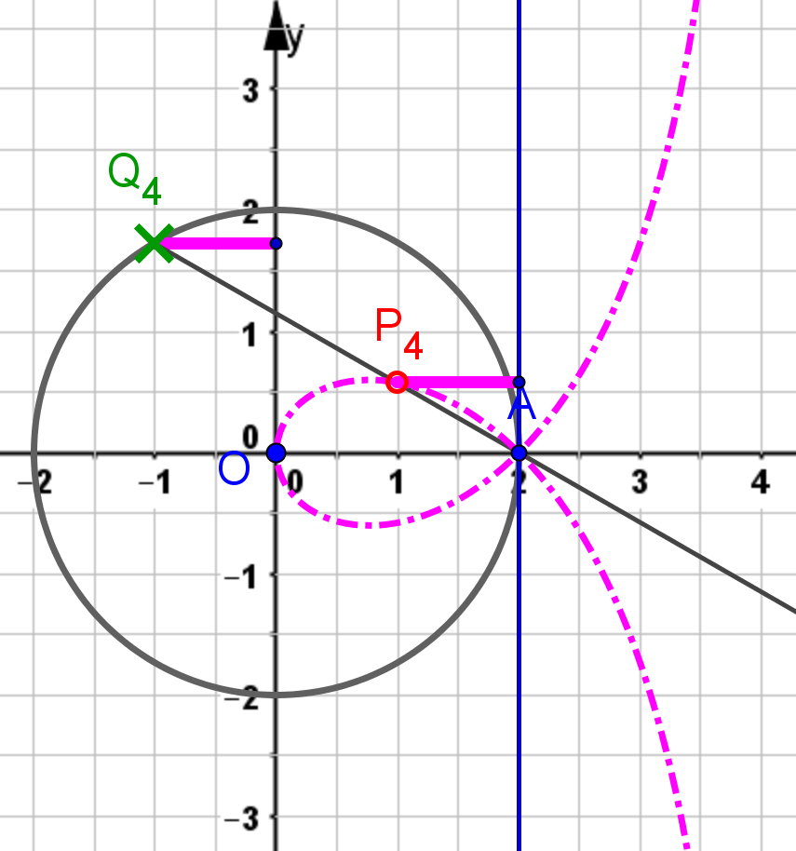
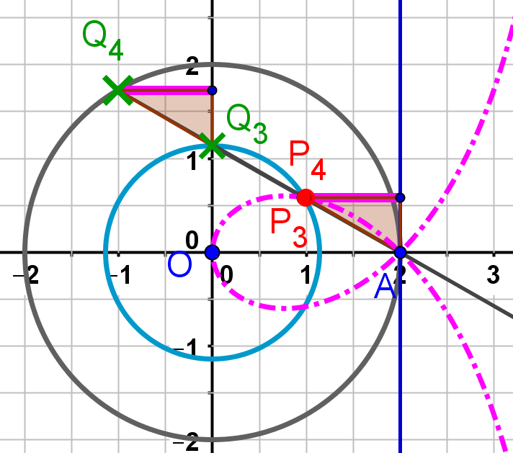
Schlaufe 4 Strophoide
Raster-
Konstruktion
klausurfähig
Schlaufe 4 ist die Strophoide
Prof. Dr. Dörte Haftendorn, Leuphana Universität Lüneburg, http://www.mathematik-verstehen.de Folie 8

Slide 9
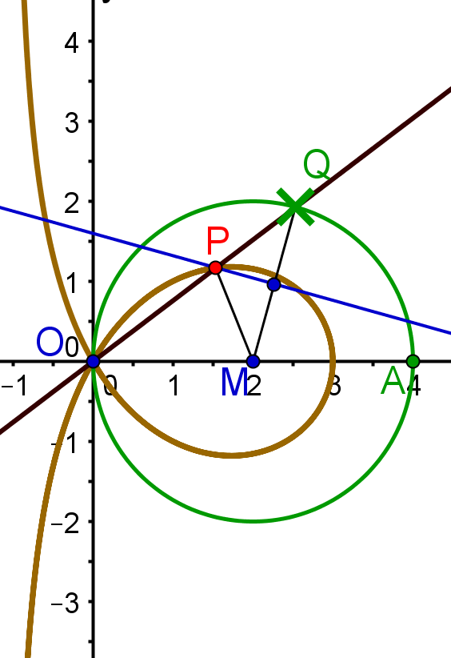
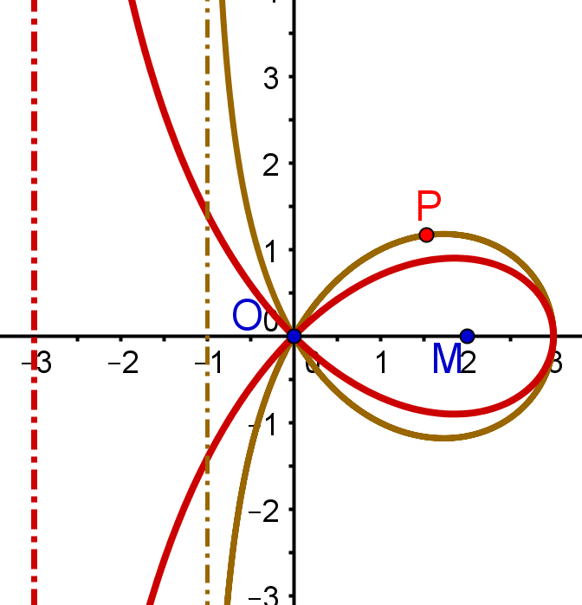
Strophoide Schlaufe 5
Nach Weg 1
und Weg 5
Trisektrix
Schlaufe 5 ist keine Strophoide
Prof. Dr. Dörte Haftendorn, Leuphana Universität Lüneburg, http://www.mathematik-verstehen.de Folie 9

Slide 10
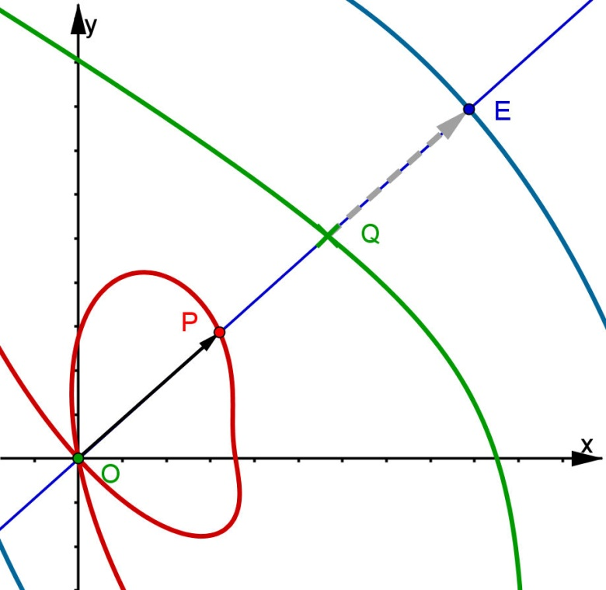
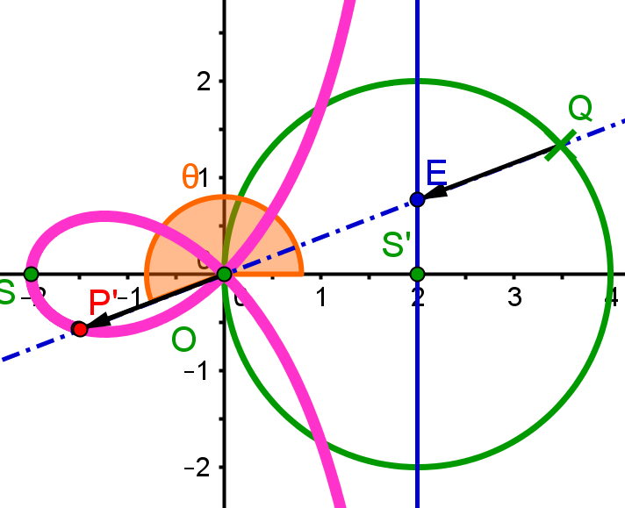
Strophoide Schlaufe 2
Cissoiden
r_{rot}=r_{blau}-r_{grün}
und diese Polargleichung
passt zu
der verschobenen
Strophoide
Die Strophoide ist eine spezielle Cissoide.
Prof. Dr. Dörte Haftendorn, Leuphana Universität Lüneburg, http://www.mathematik-verstehen.de Folie 10

Slide 11
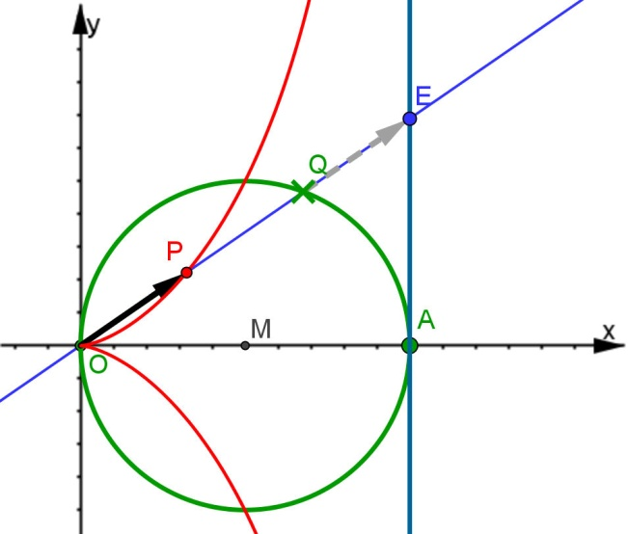
Allgemeine geometrische Konstruktion der Cissoide
Wanderkurve C₁ für Q beliebig
Zweite Kurve C₂
Fahrstrahl schneidet C₂ in E
Vektor QE an O anhängen ergibt P
www.mathematik-sehen-und-verstehen.de
www.kurven-erkunden-und-verstehen.de
Prof. Dr. Dörte Haftendorn, Leuphana Universität Lüneburg, http://www.mathematik-verstehen.de Folie 11

Slide 12
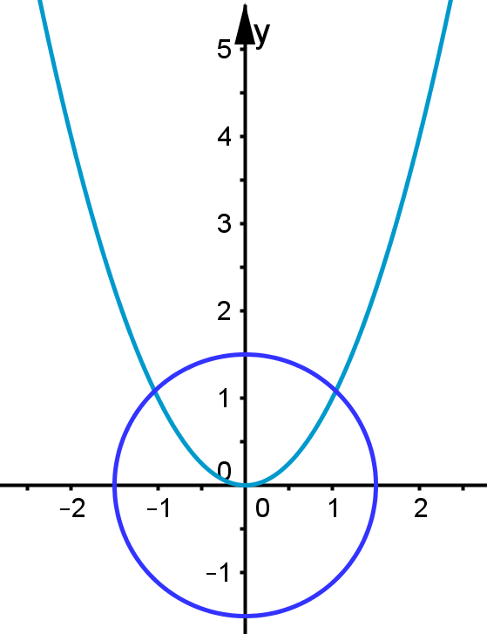
Kurvengleichung F(x,y)=0 und 3D
Der Graph der Produktkurve ist die Vereinigung der Punkte der Faktorkurven.
Wenn hier keine 0 steht?
Dann hilft die 3D-Dar-stellung beim Verstehen
produkt3D
www.mathematik-sehen-und-verstehen.de
www.kurven-erkunden-und-verstehen.de
Prof. Dr. Dörte Haftendorn, Leuphana Universität Lüneburg, http://www.mathematik-verstehen.de Folie 12

Slide 13
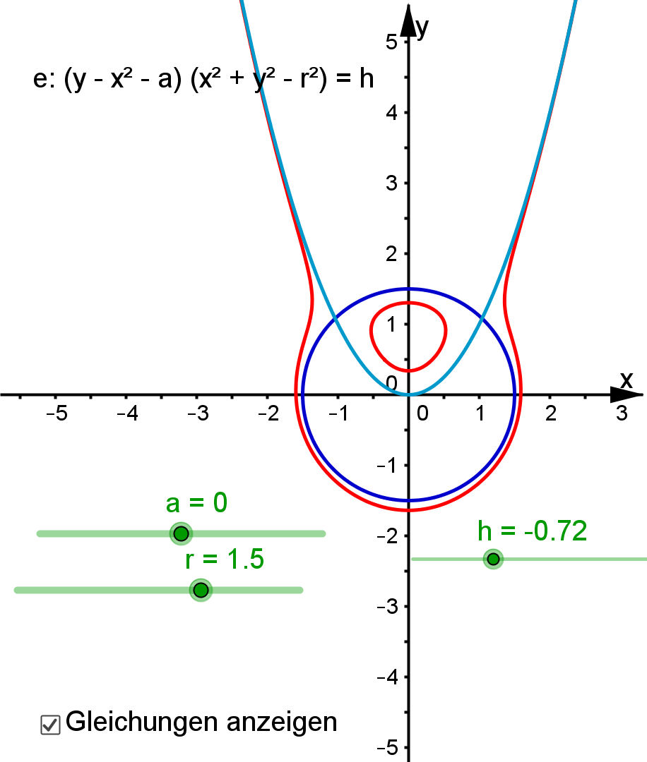
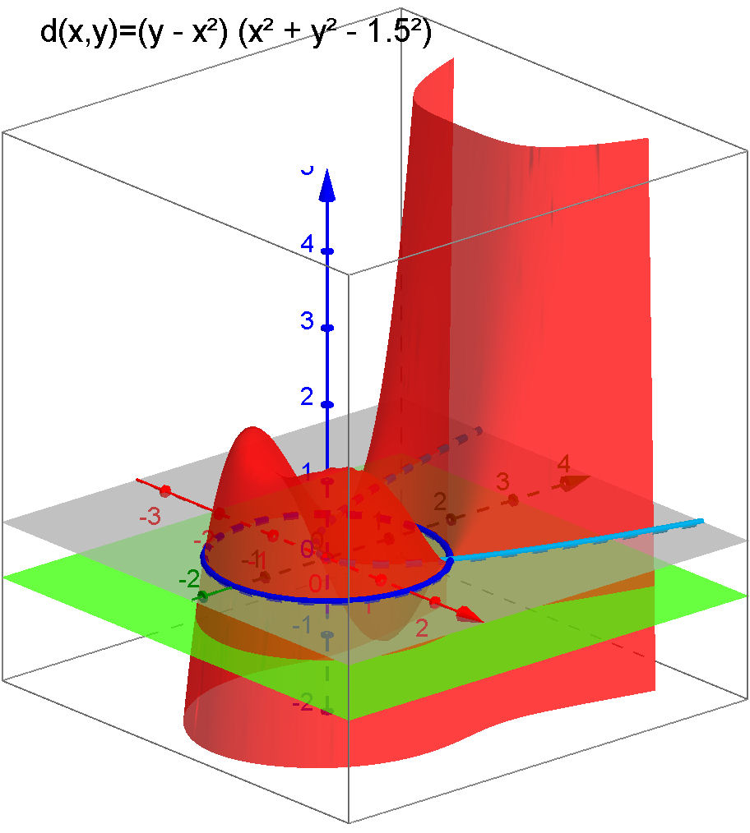
Kurvengleichung F(x,y)=0 und 3D
produkt3D
Mit drei Fenstern in GeoGebra!
www.mathematik-sehen-und-verstehen.de
www.kurven-erkunden-und-verstehen.de
Prof. Dr. Dörte Haftendorn, Leuphana Universität Lüneburg, http://www.mathematik-verstehen.de Folie 13

Slide 14
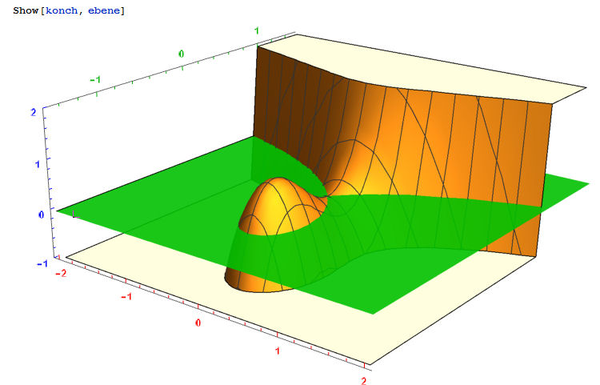
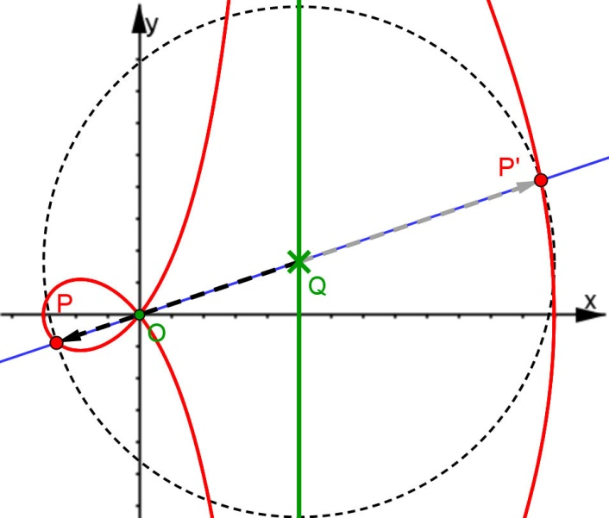
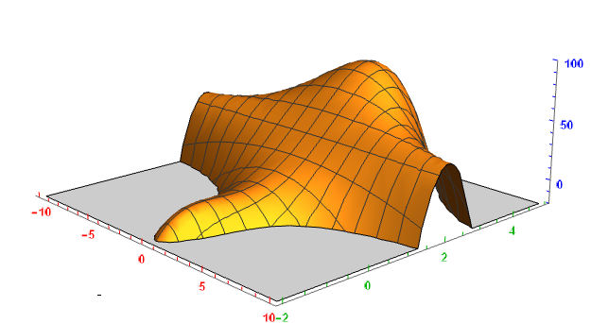
3D-Darstellungen anderer Kurven
Konchoide
Durch Schnitte in anderer Höhe
bilden sich Kurvenfamilien.
Doch manchmal kommt
es anders als man denkt.
www.mathematik-sehen-und-verstehen.de
www.kurven-erkunden-und-verstehen.de
Prof. Dr. Dörte Haftendorn, Leuphana Universität Lüneburg, http://www.mathematik-verstehen.de Folie 14

Slide 15
Kurven, alles ist mit allem verwoben
Wie führt man Kurven ein?
Wo sind Freiheiten zum Erkunden?
Was heißt „verstehen“ ?
Wie ermöglicht man Eigentätigkeit?
Welche Bezüge gibt es unter den Kurven?
Welche Werk-zeuge sind hilfreich?
www.mathematik-sehen-und-verstehen.de
www.kurven-erkunden-und-verstehen.de
Prof. Dr. Dörte Haftendorn, Leuphana Universität Lüneburg, http://www.mathematik-verstehen.de Folie 15

Slide 16
Meine Bücher
Dieses Buch war für „alle“, Vor-lesung für alle unsere Erstis,
1500 Studierende
aller Fächer.
600 farbige Bilder
Zumeist mit GeoGebra
2. Aufl.
Herbst 2015
Mein neues Buch „Kurven erkunden und verstehen“
soll die Lehrerausbildung in Mathematik bereichern.
Es soll auch für Lehrer sein, die mehr „nahrhaftes
Futter“ für ihre Schüler brauchen.
www.mathematik-sehen-und-verstehen.de
www.kurven-erkunden-und-verstehen.de
Prof. Dr. Dörte Haftendorn, Leuphana Universität Lüneburg, http://www.mathematik-verstehen.de Folie 16

Slide 17
Diagnose
DENN
Die Mathematiklehre leidet an akuter Magersucht.
Die Mathematiklehre ist schon so schlapp und kraftlos geworden, dass sie die jungen Menschen nicht durch‘s Studium tragen kann.
www.mathematik-sehen-und-verstehen.de
www.kurven-erkunden-und-verstehen.de
Prof. Dr. Dörte Haftendorn, Leuphana Universität Lüneburg, http://www.mathematik-verstehen.de Folie 17

Slide 18
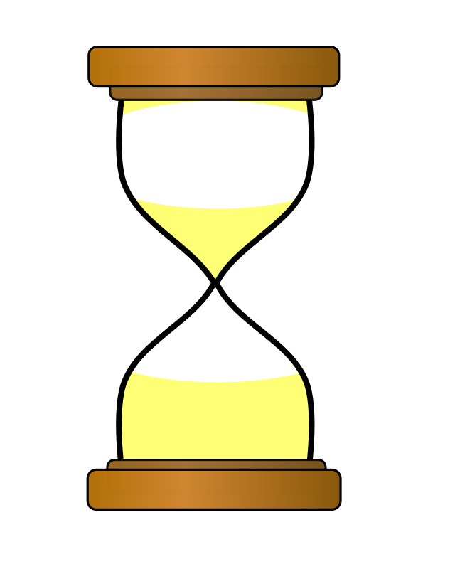
Wege zur Heilung
Verleugnen wir nicht die Kraft der Mathematik, die in
der Verlässlichkeit bewiesener Aussagen liegt.
Wie müssen eine vielfältige Mathematik ermöglichen,
in der Lernende selbst etwas vermuten und behaupten
und dann lernen, mathematisch zu argumentieren.
Kurven sind einfach schön!
Traut Euch!
www.mathematik-sehen-und-verstehen.de
www.kurven-erkunden-und-verstehen.de
Prof. Dr. Dörte Haftendorn, Leuphana Universität Lüneburg, http://www.mathematik-verstehen.de Folie 18

Slide 19
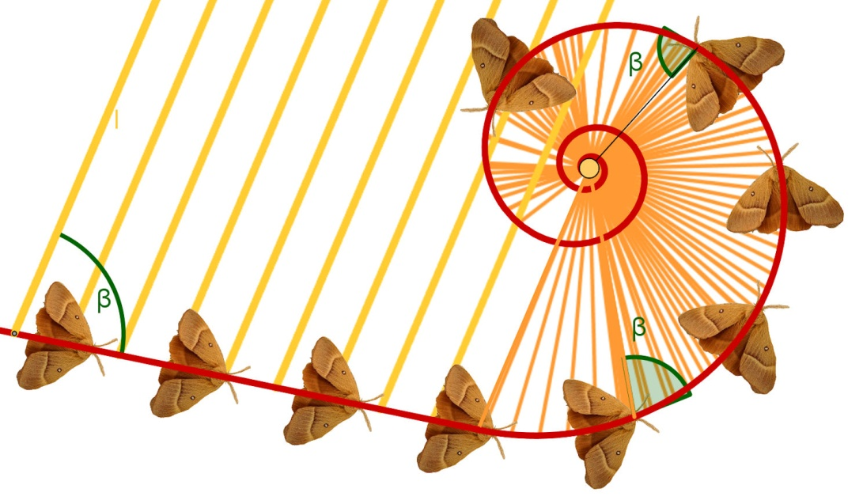
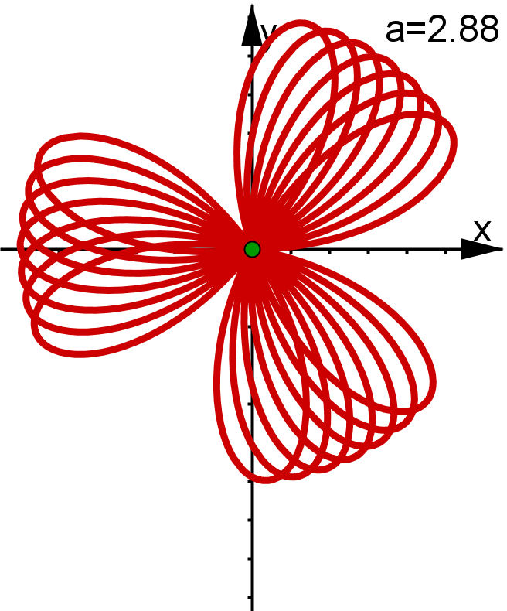
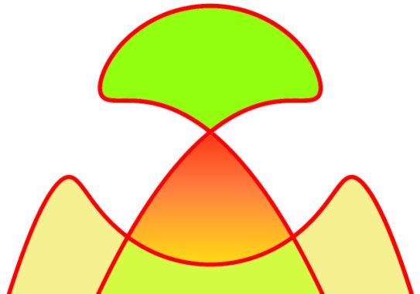
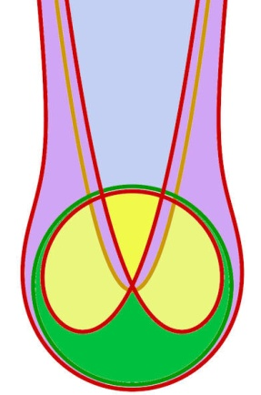
Vielen Dank für Ihre
Aufmerksamkeit!
www.mathematik-sehen-und-verstehen.de
www.kurven-erkunden-und-verstehen.de
Prof. Dr. Dörte Haftendorn, Leuphana Universität Lüneburg, http://www.mathematik-verstehen.de Folie 19

